Slide 1
캡스톤 디자인 결과 발표
2017108186 컴퓨터공학전공 서유란
2017108267 컴퓨터공학전공 위하은
2017108272 컴퓨터공학전공 최예슬

Slide 2
INDEX
01
주제
왜 커피 가격은 다양할까
02
구현
구현 일정, 자료 조사, 분석 결과
03
결론
소주제를 적어주면 좋을듯한 느낌

Slide 3



주제 선정 배경
지역마다, 카페마다 커피 가격이 왜 다를까
커피 가격을 한눈에 볼 순 없을까
SUGGESTION
동 별로 제주시 카페의 커피 가격을 조사하여 밀도와 관계를 알아보고 커피 가격을 한눈에 볼 수 있는 자료를 만들어보자

Slide 4
구현 일정
2019년 10월
1
2
3
4
5
6
7
8
9
10
자료 조사 시작
자료 조사 완료
공공 데이터 포털에서 제주 음식점 데이터를 찾음
그 데이터에서 카페만 정리 시작
아메리카노를 기준으로 정함
가격 정보가 없는 카페는 밀집도 정보에 활용
11
12
13
14
15
16
17
18
19
20
21
22
23
24
25
26
27
28
29
30
참고할 프로젝트 찾기
이다야 & 스타벅스 외에 여러 체인점 위치 분석
집값 예측 – 커피값 가격 예측에 사용될 예정

Slide 5
구현 일정
2019년 11월
1
2
3
4
5
6
7
8
9
10
참고 프로젝트 활용 방안 모색
한글 폰트 사용하기
위도, 경도를 이용해 지도 상에 표시하기
동 구분하기
11
12
13
14
15
16
17
18
19
20
프로젝트 구현 시작
한글 폰트 적용
카페 데이터의 좌표를 이용해 그래프로 출력
21
22
23
24
25
26
27
28
29
30
프로젝트 구현 진행 및 완료
여행 가는 날 연라하지마 잠수탈거야
일에서 멀어질거야

Slide 6
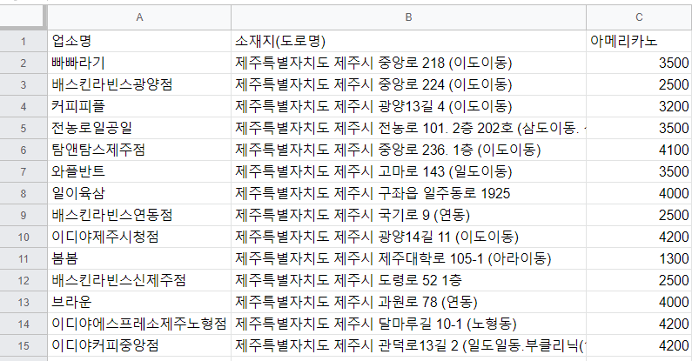
자료 조사
SUMMARy
1차적으로 업소명, 도로명 주소, 아메리카노 가격을
정리해 엑셀 파일로 정리
자료는 공공 데이터 포털에서 참고함
suggestion
도로명 주소밖에 없어서 지도에 표시가 불가능
수치화된 정보가 필요로 해서 도로명 주소가 아니라
위도, 경도로 프로그램을 사용해 바꿈

Slide 7
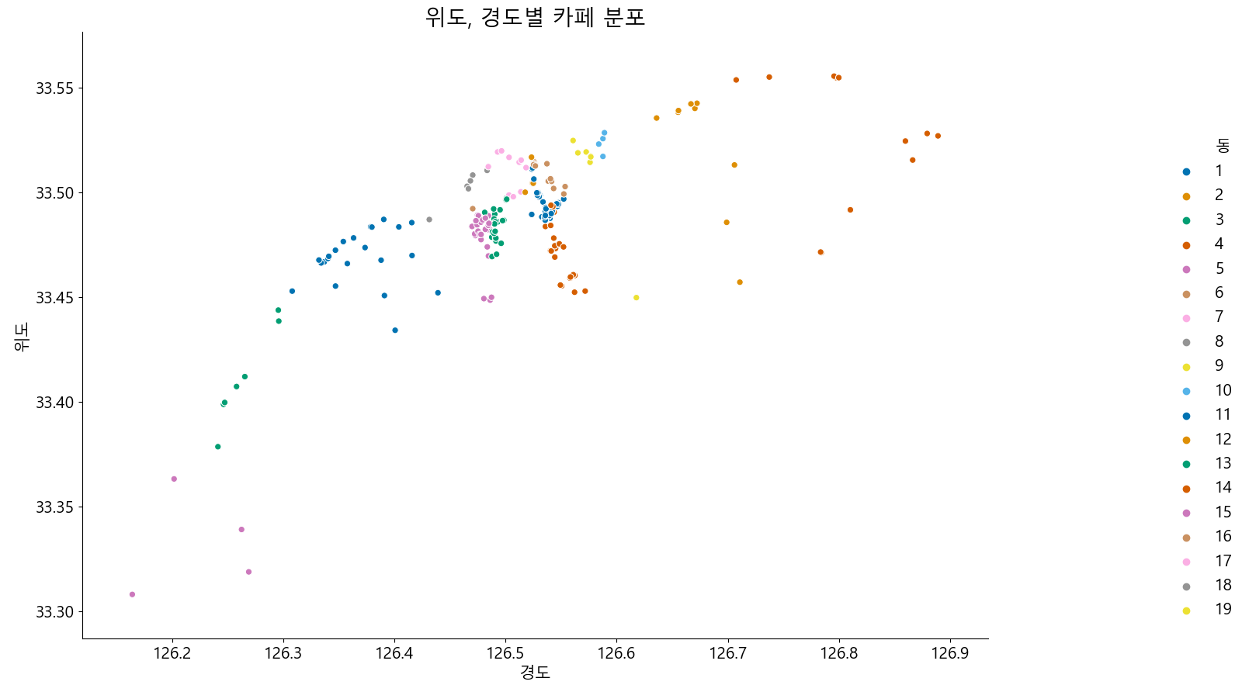
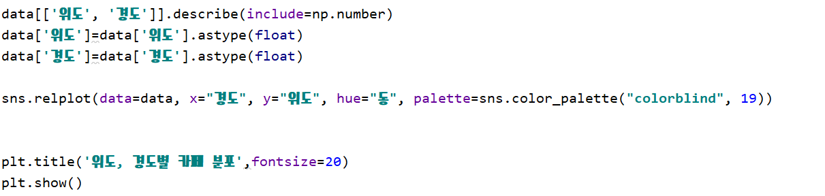
구현
SUMMARY
위도와 경도를 받아서 지도에 표시함
matplotlib를 이용해서 위도, 경도를 이용해
그래프 상에 출력
IDEATION
동을 구분하기 위해서 각 동을 숫자로 표시해 출력
총 1부터 19까지 있으며
이도동과 도두동처럼 행정구역상 같은 동은 합침

Slide 8
구현
SUMMARY
그래프에 출력 하던 것을 지도에 표시
지도에 표시한거
IDEATION
동을 구분하기 위해서 각 동을 숫자로 표시해 출력
총 1부터 19까지 있으며
이도동과 도두동처럼 행정구역상 같은 동은 합침

Slide 9
구현
SUMMARY
["아메리카노", "근처 카페 수", "면적", "동 면적",
"인구" , "동 카페 수"] 순서로 Heat map 출력
히트맵 지도
도로명 주소밖에 없어서 지도에 표시가 불가능
수치화된 정보가 필요로 해서 도로명 주소가 아니라
위도, 경도로 프로그램을 사용해 바꿈

Slide 10



PROMOTION GOAL
이 템플릿을 나눔함으로써, 그대들과 나와의 간격을 좁히고 좀더 나아가
언젠가는 같이 노래방 가서 서로 미친듯이 노래를 불러 제끼는 그날을 기원하며
KARAOKE
PATRON
COMPONY STRESS
SOLUTION
COMMUNICATION
VITALIZATION
노래방 단골 되면 사장님이
서비스 개많이줌 개이득
노래방 나랑 자주 다니면
스트레스 완전 잘풀림 개이득
완전 인정? 어 인정 핵이득
소통 많이 하면 내가 막 템플릿
퍼주고 그럴수도 있음 개이득

Slide 11
PROBLEM SUGGESTION
그냥 노래방도 괜찮아요 여자키 문제없이 맞춰드립니다 이런
풀서비스가 어디있어 진짜 휴 나란 피도리 정말 오져버리네
DESIGN
CONCEPT
뭐라고 써야할지
이제 더 이상 모름
감이 안잡혀
BRAND
CONCEPT
뭐라고 써야할지
이제 더 이상 모름
감이 안잡혀
뭐라고 써야할지
이제 더 이상 모름
감이 안잡혀
뭐라고 써야할지
이제 더 이상 모름
감이 안잡혀
TONE&
MANNER
POLISHED
COLOR
MARKETING
CONCEPT
SOCIAL
SERVICE
PROMOTION
CONCEPT
SIMPLE
LAYOUT

Slide 12
BREAKING SLIDE

Slide 13
MARKET ANALYZE
이 템플릿을 나눔함으로써, 그대들과 나와의 간격을 좁히고 좀더 나아가
언젠가는 같이 노래방 가서 서로 미친듯이 노래를 불러 제끼는 그날을 기원하며
58%
19%
08%
06%
PLAY
COMPANY
KARAOKE
HOUSE
어디에서 놀어야할까
어디에서 놀어야할까
어디에서 놀어야할까
어디에서 놀어야할까
2018-07-16 월요일
2018-07-24 화요일
2018-07-31 금요일
2018-08-04 토요일

Slide 14
TABLE DESIGN
표 디자인이라고 할 건 없는데 그냥 대충 네모 그려서 만들면댐
선으로 해줘도 되고 네모로 만들어줘도 되고 님들 맴입니다
KARAOKE
DREAMING
01
ANALYSIS
아 표도 만들어 드려야 하는데
진짜 쓸 말이 없습니다 쏴리
결과물
02
PROBLEM
뭐라고 써야 잘 썻다고 소문이
날런지는 잘 모르겠습니다
써주면
03
CONCEPT
갑자기 배고픈데 좀 있다가 운동
가야 하는데 정말 자신이 없습니다
좋을듯
04
TARGET
아 표도 만들어 드려야 하는데
진짜 쓸 말이 없습니다 쏴리
결과물
05
PROMOTION
날씨가 미쳐 돌아가고 있습니다 더위
조심하세요 님들아 쪄죽겠습니다
써주면
06
EFFECT
아 표도 만들어 드려야 하는데
진짜 쓸 말이 없습니다 쏴리
좋을듯

Slide 15
GRAPH DESIGN
아 그래프 디자인은 뭐 옛날에 다 만들어가지고 뭐 별거 없습니다
그래서 이번에 만들어놓은거 한번 활용해 보도록 하겠습니다
[ 방학 동안에 다이어트 하신다면서요 ]
[ 방학동안에 피피티 연습하나요? ]
맞아요
25%
아니요
48%
방학동안에 다이어트를 결심했던
피린이들의 결심이 계속 무너져내린다
아이고 방학동안에 피피티 연습 안하면
또 개강하고 나서 팀원한테 민폐 끼쳐요

Slide 16
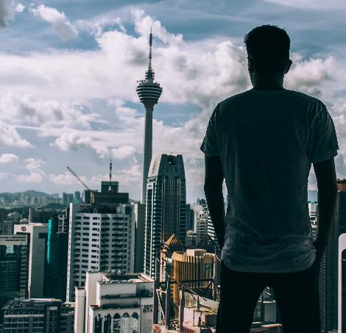
PHOTOGRAPH DESIGN
CONCEPT
사진에 대한 컨셉을 적어주고 깔끔하게 사진의
설명을 적어주면 아주 그냥 좋을 것 같은 느낌이
들어버립니다 근데 이게 좀 길게 적어줘야 이쁜
구도가 나올것 같은 느낌이 들어버렸습니다 후
IDEATION
그리고 어떤 아이디어가 나왔는지 딱 적어주면
얼마나 좋아 근데 이거 맑은 고딕 계속 쓰다 보니까
뭔가 이상하네 아 윤고딕을 쓰고 싶은데 윤고딕 쓸
아니야 맑은고딕으로 밀고 나가야 겠다 간다잇

Slide 17

MARKET ANALYZE
이 템플릿을 나눔함으로써, 그대들과 나와의 간격을 좁히고 좀더 나아가
언젠가는 같이 노래방 가서 서로 미친듯이 노래를 불러 제끼는 그날을 기원하며
똘끼
피도리의 멘탈 건강
노래
멘탈
노래방 성대 건강
도전정신
근면함
담배 술 안하는 간 건강
긍정

Slide 18
TIME SCHEDULE
2018년 08월
1
2
3
4
5
6
7
8
9
10
CONTENTS
KARAOKE
이날은 무슨 약속이
있었는지 까먹었다
노래방 가는날
11
12
13
14
15
16
17
18
19
20
DAILY SCHEDULE
배고파서 진짜 가릴거 없이
막 먹는날 입니다
21
22
23
24
25
26
27
28
29
30
JOURNEY
여행 가는 날 연라하지마 잠수탈거야
일에서 멀어질거야

Slide 19
THANK YOU :)
죽겠다 이제 못만들겠다

